Slide 1
Rezumarea automata a textelor
Holteiu Daniel-ninel
Grupa 507

Slide 2
Definitie
Sumarizarea automata este crearea unei versiuni mai scurte a unui text de catre un program. Rezultatul acestei operatii contine totusi majoritatea punctelor importante din textul original. (Wikipedia)
Rezumarea automata = Sumarizarea automata

Slide 3
De ce?
Din ce in ce mai multe date sub forma de text
Din ce in ce mai putin timp
Notes:
Date din ce in ce mai multe
Din ce in ce mai putin timp pentru prelucrare datelor (de catre om)

Slide 4
Probleme
Alegerea informatiilor relevant in rezumate
Exprimarea informatiilor in rezumatul final
Notes:
Trebuie sa alegem doar informatiile relevante din text
Trebuie sa exprimam acele informatii in rezumatul final

Slide 5
IDEEA PRINCIPALA
Expunerea a celor mai importante informatii in cel mai scurt timp
Acoperirea tematicii
Lizibilitate
Notes:
Din ideea principala => se face prin optimizarea acoperirii tematicii + optimizarea lizibilitatii
Adica, trebuie sa acoperim tematica (sa nu aruncam informatii utile)
Si trebuie sa aiba sens textul

Slide 6
Tipuri de rezumari
In functie de input
Single-Document
Multi-Document
In functie de context
Specific unui domeniu
Bazat pe interogari
Generic
Notes:
Single Document – Un singur document de input
Multi Document – Mai multe documente de input
Specific unui domeniu → Are informatii despre domeniul respective
Bazat pe interogari → Spre exemplu rezumatele de la cautarile google
Generic → Nicio informatie

Slide 7
In functie de output
Extractiv: Se extrag propozitiile importante din text
Abstractiv: Se rezuma textul folosind propozitii noi pentru expunerea informatiei
Notes:
Extractiv -> Lack of Balance -> spre exemplu 2 paragrafe, se extrage mai mult dintr-un paragraf, si informatiile din al 2-lea paragraf nu
Abstractiv -> asemanator oamenilor, cu cuvintele noastre, mult mai greu de facut

Slide 8
METODE

Slide 9
Positional Method
Introdus pentru prima data in 1958 de P. Baxendale in “Man-made index for technical literature – An experiment”
A analizat 200 paragrafe
A descoperic ca propozitiile subiect sunt
85% primele
7% ultimele
Idee: Se ia un paragraf si se extrag prima si ultima propozitie din paragraf
Notes:
Topic sentence
S-a folosit tehnica asta ca “starting point” pentru multe alte paper-uri care au aparut

Slide 10
Metoda lui Luhn
Introdusa de H. P. Luhn in 1958 in “The automatic creation of literature abstracts”
Frecventa cuvintelor
Nu sunt importante cuvintele care apar cel mai des sau cel mai putin
Preprocesare
Score fiecarei propozitii
(Numarul cuvintelor importante)^2 / Numarul cuvintelor din secventa in care apar cuvintele importante
Notes:
Frequency of content terms -> frecventa cuvintelor
Preprocesare
A scos cuvintele de legatura
A facut stemming

Slide 11
Metoda lui Edmundson
Introdusa de H. P. Edmundson in 1968 in “New Methods in Automatic Extracting”
A folosit
Pozitia propozitiilor in document (P)
Frecventa cuvintelor in document (F)
Cuvinte Cue (C)
Structura documentuluiu (S)
Combinatie liniara: α₁P + α₂F + α₃C + α₄S
Notes:
Cue words:
Bonus Words – puncteaza propozitiile importante
Stigma words – effect negative asupra importantei propozitiei
Null words – neuter sau irelevante in propozitie

Slide 12
Frump(fast reading understanding and memory program)
Introdus de G. deJong in 1979 in “Prediction and Substraction: A New Approach to Natural Language Processing”
Primul system de rezumare bazat pe cunostinte
Completarea unor template-uri
50 schite
Evenimente care se intampla in anumite situatii
Algoritmul cauta sa completeze template-ul
Notes:
Template-uri -> bazate pe articole de stiri
Schitele sunt prea specifice
A ajuns la concluzia ca e nevoie de foarte multe schite sau renuntarea la abordare

Slide 13
Clasificare
Introdus de Kupiec in 1995 in “A trainable Document Summarizer”
Prima metoda care foloseste antrenarea
Setul de antrenare
Documentele originale
Propozitii extrase manual din documente
Clasificator: Naïve Bayes
~84% precizie
Notes:
180ish documente
Labels:
1 Propozitia extrasa
0 Propozitia nu a fost extrasa

Slide 14
In 2002 Miles Osborne a publicat “Using Maximum Entropy for Sentence Extraction”
Foloseste metoda introdusa de Kupiec
Diferenta
Foloseste Maximum Entropy in loc de Naïve Bayes
Notes:
Metoda Kupiec din care a scos Niave Bayes ai a folosit Maximum Entropy
A dat rezultate mai bune

Slide 15

Maximal marginal relevance (MMR)
Introdus de Carbonell si Goldstein in 1998 in “The Use of MMR, Diversity-Based Reranking for Reordering Documents and Producing Summaries”
Bazat pe interogari
Q = interogarea, R = lista cu clasamentul propozitiilor, S = propozitiile deja alese, Sim = metrica de similaritate
Notes:
Metrica de similaritate: noi o definim
Ia in calcul
Cat de similara este propozitia pe care o calculez in raport cu documentul
Cat de similara este propozitia in raport cu propozitiile deja alese

Slide 16
MEAD
Introdus de Radev in 2000
Bazata pe centroizi
Single-Document si Multi-Document
Notes:
Se reprezinta propozitiile intr-un spatiu
Se clusterizeaza in functie de topic
Se aleg cele mai apropiate propozitii de centre

Slide 17
lexrank
Introdus in 2004 de Erkan si Radev in “LexRank: Graph-based Lexical Centrality as Salience in Text Summarization”
Bazat pe grafuri
Lexical Centrality
Se creeaza o matrice de similaritate
Se reprezinta propozitiile ca noduri in graf
Se conecteaza nodurile pe baza matricei de similaritate
Notes:
Se bazeaza pe Lexical Centrality
Matrice de similaritate
Se conecteaza nodurile pe baza matricei de similaritate
Se aleg propozitiile cu muchii in Threshold

Slide 18
Sequence to sequence
Metoda de sumarizare abstractizata – introdusa in 2014 de Google
Encoder – Decoder
Encoder →Recurrent Neural Network
Input: Fiecare cuvant + propaga informatia mai departe
Decoder →Recurrent Neural Network
Input: Encoder Vector pentru primul layer
Input: Output-ul anterior + informatia propagate de la layer-ul anterior

Slide 19
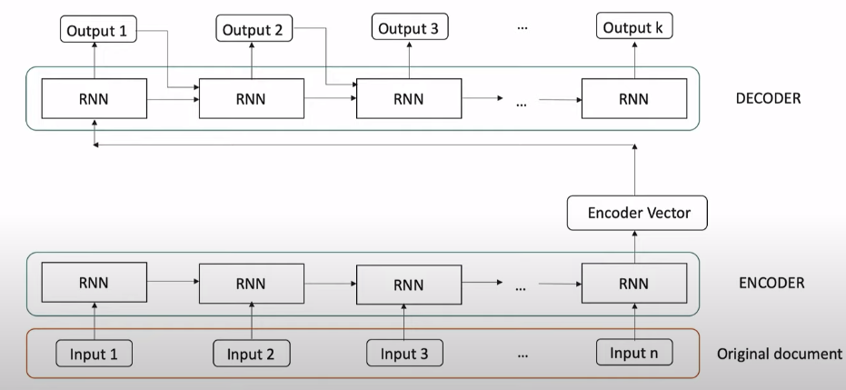
Notes:
Input → Fiecare cuvant din document

Slide 20
Metode de evaluare
C = Rate de Compresie = |S| / |D|
R = Rata de retentie = i(S) / i(D)
S = Textul sumarizat
D = Documentul
Scop:
Minimizarea ratei de compresie (vrem sa comprimam texul cat mai mult)
Maximizarea ratei de retentie (vrem ca informatia sa fie cat mai multa)

Slide 21
Tipuri de metode de evaluare
Extrinseca
Mai bune
Multa munca manuala
Intrinseca
Nu la fel de bune
Mai putina munca manuala
Se compara sumarizarea automata cu sumarizarea umana
Notes:
Extrinsenc
2 grupuri
1 primeste textul, celalalt sumarizarea
Se da un “test”
Cu cat sunt mai apropiate rezultatele cu atat este mai bine

Slide 22
Metrici
Precission
Recall
Utility
Se da si un scor fiecarei propozitii
ROUGE-N (bazat pe Bleu)
Metoda Piramidei
Notes:
Utility → Cazul in care 2 propozitii sunt foarte apropiate ca sens si factorul uman alege una din ele, dar sumarizarea automata pe cealalata.
Astfel putem avea, spre exemplu, un scor de 19 vs un scor de 18 deci ambele sunt aproape la fel de bune
ROUGE-N → Set de sumarizari folosind n-grame care se suprapun in documente

Slide 23
concluzii
Domeniu in dezvoltare continua
Utilitatea mare in contextul datelor deja existente care continua sa se mareasca
Cele mai folosite metode (inca) sunt cele extractive
Se incearca gasirea unor metode abstractive generalizate
Notes:
Domeniu in dezvoltate avand in vedere cresterea datelor

Slide 24
Bibliografie
https://ro.wikipedia.org/wiki/Sumarizare_automat%C4%83
https://www.youtube.com/watch?v=_d0OXm0dRZ4 (Automatic text summarization – Masa Nekic – NDC Conference Oslo)
https://towardsdatascience.com/automatic-text-summarization-simplified-3b7c10c4093a

